Slide 1
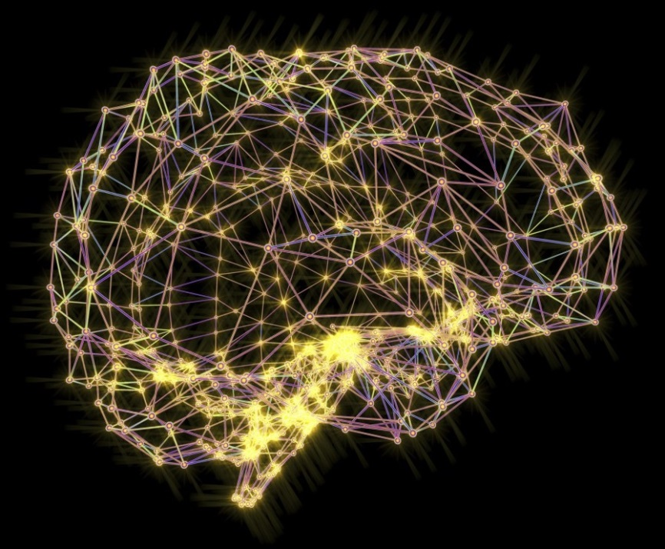
DEEP LEARNING, TRAITEMENT DE LANGUES NATURELLES ET TEXT MINING
Damien DOUTEAUX – Vincent HOCQUEMILLER – Louis REDONNET

Slide 2
LE DEEP LEARNING
Deep Learning et traitement de langues naturelles et Text Mining
Méthode récente.
Couches de neurones (unités de traitements).
Application pour :
Reconnaissance faciale/vocale
Vision par ordinateur
Traitement automatisé du langage

Slide 3
Deep Learning et traitement de langues naturelles et Text Mining
Entrée
Couches cachées
Sortie

Slide 4
TRAITEMENT DE LANGUES NATURELLES
Deep Learning et traitement de langues naturelles et Text Mining
Le traitement (automatique) des langues naturelles est l’exploitation du langage humain par les outils informatiques.
LINGUISTIQUE
INTELLIGENCE ARTIFICIELLE
INFORMATIQUE

Slide 5

Deep Learning et traitement de langues naturelles et Text Mining
Recenser, structurer des données textuelles.
Approche globale et grossière du texte (sans s’attarder sur le sens).
Historiquement différents modèles :
Bag of words ;
N-Gram.
Applications dans de nombreux domaines :
Page ranking ;
Filtrage des communications ;
Intelligence économique (détection de sujets clés).

Slide 6
OBJECtifs
Fournir un état de l’art précis sur le contexte.
Constitution d’une base de données adaptée au Deep Learning.
Implémentation d’un réseau de neurone à un des cas dégagé par l’état de l’art.

Slide 7
État de l’art (1/2)
RECONNAISSANCE D’AUTEUR
Reconnaître l’auteur d’un texte ou estimer le style de l’auteur.
Application pour l’analyse d’identité ou la détection de plagiat/similarité.
TRADUCTION
Traduction de texte à l’échelle d’une phrase.
Originalité avec l’utilisation d’un même réseau pour plusieurs langues.
INFÉRENCE
Extraire ou vérifier des relations logiques entre phrases.
Recherche de contradictions ou préservation de la logique.
QUESTIONS-RÉPONSES
Formuler des réponses automatiques à des questions simples.
Utilisation pour des chatbox en ligne.

Slide 8
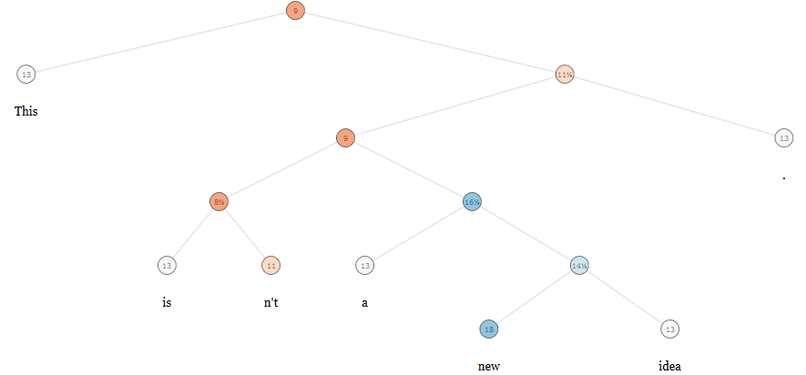
État de l’art (2/2)
ANALYSE DE SENTIMENTS
Classifier les phrases par sentiment ou essayer de les prédire.
Différentes structures de données et approches possibles
Utilisation en classification de mail, étude d’opinions,...
➔ Sujet retenu pour les essais de la suite du projet.

Slide 9
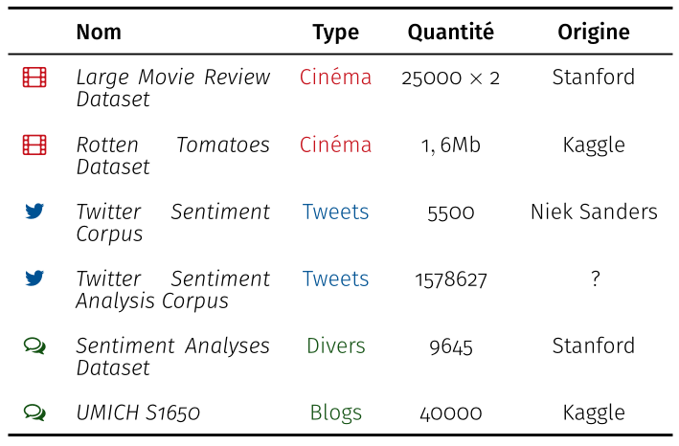
bases de données mises en avant

Slide 10
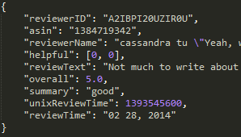
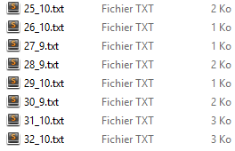
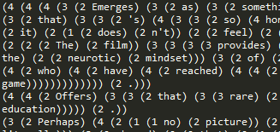

Traitement des bases de données
⬇
Parser C++
Export en TSV
⬇
Même format pour toutes les bases.
Réduction de la taille.
Pré-calcul sur la répartition des données.

Slide 11
représentation des mots

Slide 12
Méthodes d’apprentissage possibles

Slide 13
une première approche

Slide 14
utilisation de nos données

Slide 15
bilan du projet
État de l’art complet sur les applications du Deep Learning au NLP.
Récupération d’une base de données adaptée au Deep Learning.
Traitement de presque 4Go de données.
Un Toy Problem qui fonctionne, et montre la validité des LSTM.
Un début d’application sur nos données
➔ Les objectifs initiaux ont été réalisés.

Slide 16
conclusion
ENSEIGNEMENTS
Une occasion d’utiliser les librairies de Deep Learning de Python.
Un projet enrichissant vis-à-vis des applications vues.
PERSPECTIVES
Ne pas s’enfermer que dans tensorflow.
Pousser plus loin l’application sur les BDD traitées.

